Slide 1
Portfolio
2023
클라이언트
프로그래머
Jung Ha Na
정하나
Email : jhana0302@gmail.com
Mobile : 010 4037 2311

Slide 2
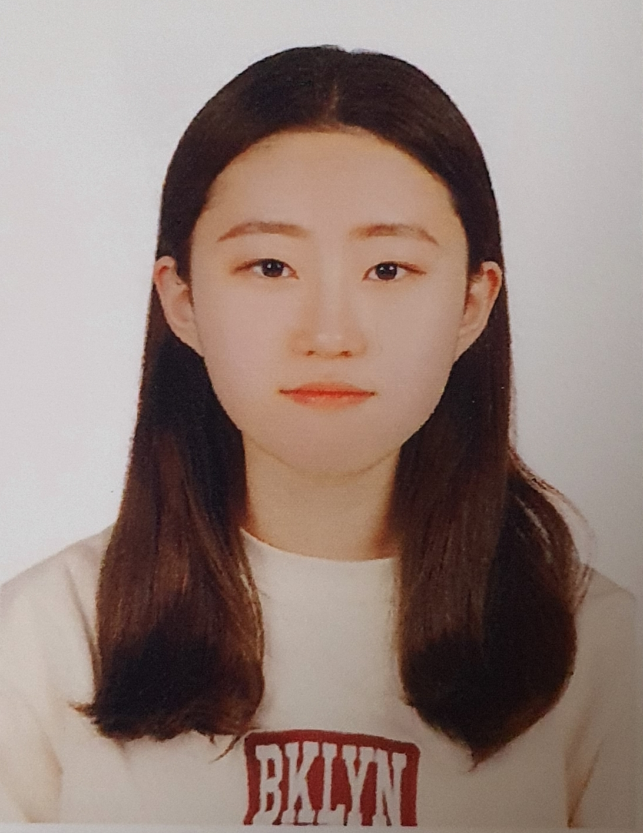
01
자기 소개
클라이언트 프로그래머
Education
ETC
2024.02
한국공학대학교 게임공학과
Github
https://github.com/onehana1
Skills
언어
클라이언트
C
C++11
Python
Java
Lua Script
DirectX 12
OpenGL
Unreal 5
정하나 / Jung Ha Na
2000. 03. 02
+82 010 4037 2311
jhana0302@gmail.com
경기도 안양시 박달동

Slide 3
Contents
01
Star Giant(졸업작품) – 팀 프로젝트
03
스마트폰 게임 프로그래밍
개발 환경
개발 환경
사용 언어: C++ 11, Lua
클라이언트: DirectX 12
서버: IOCP
Unity(모델 추출 & 오브젝트 배치)
안드로이드 스튜디오
JAVA
04
스크립트 언어
개발 환경
사용언어: Python
02
게임엔진 프로그래밍 – 개인 프로젝트
개발 환경
05
2D 프로그래밍
사용 엔진: Unreal5
개발 환경
사용언어: Python

Slide 4
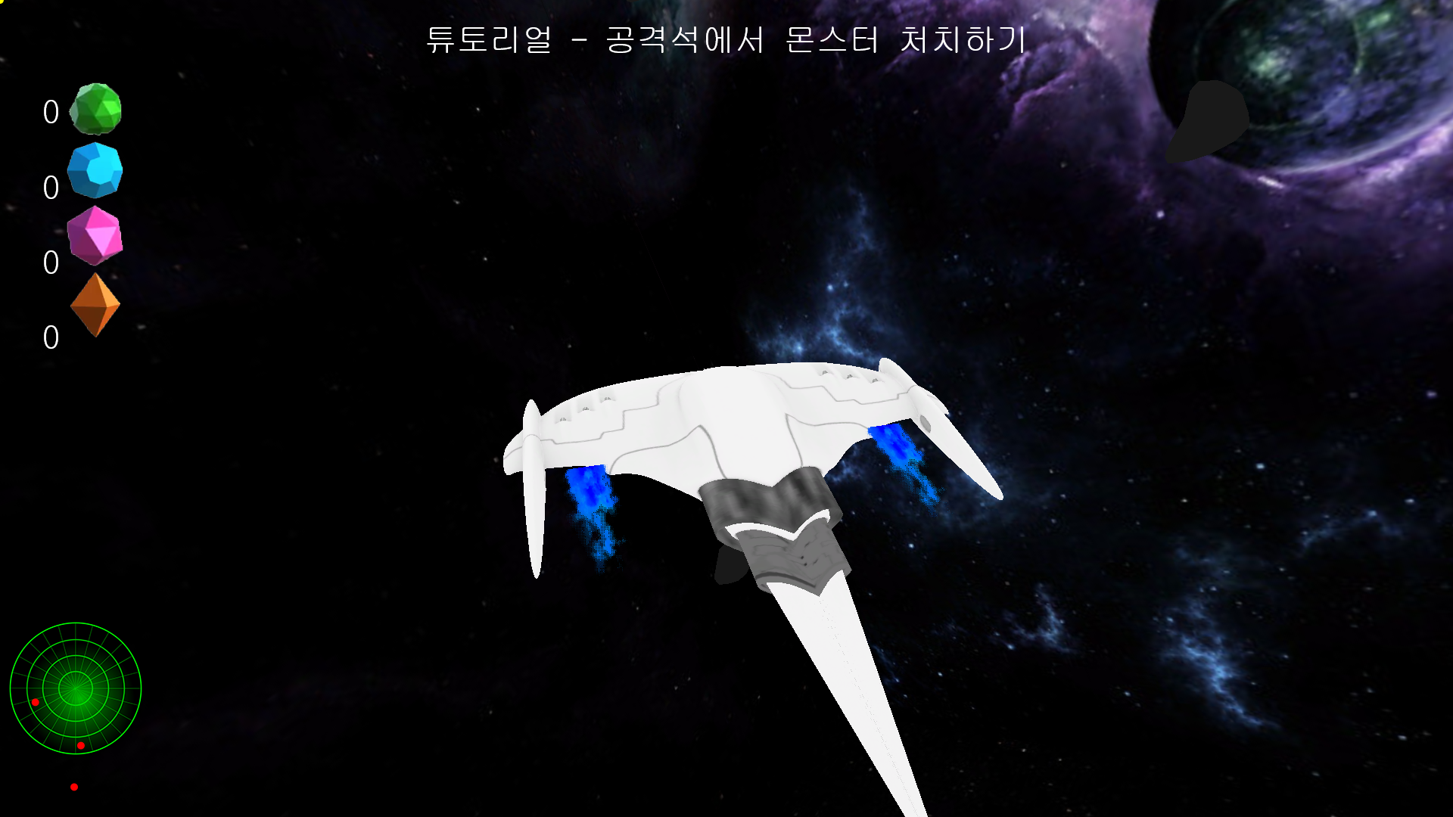
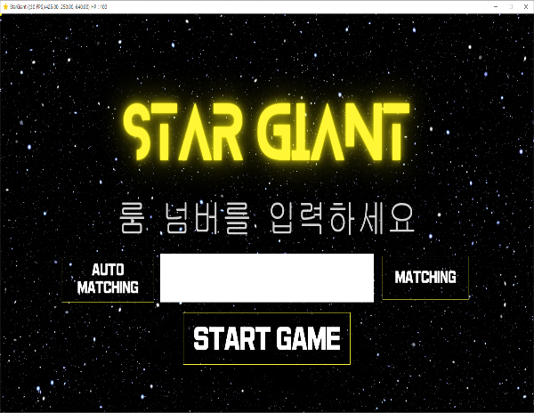
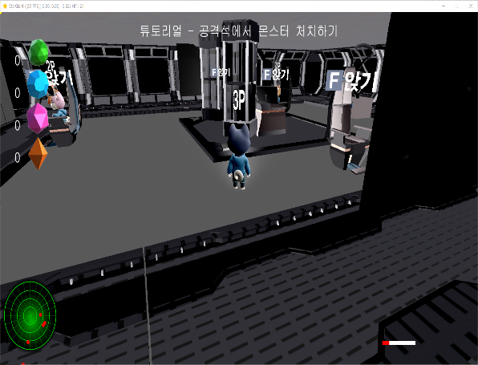
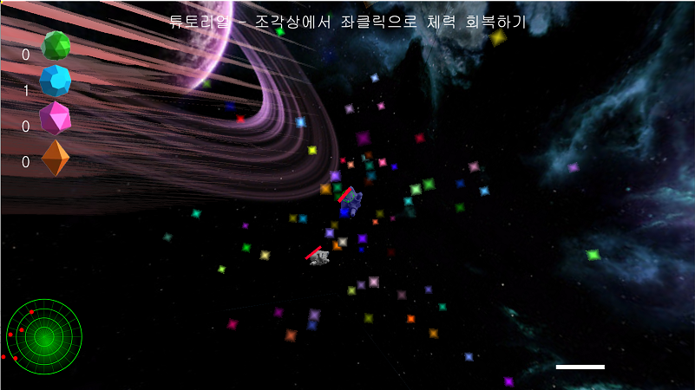
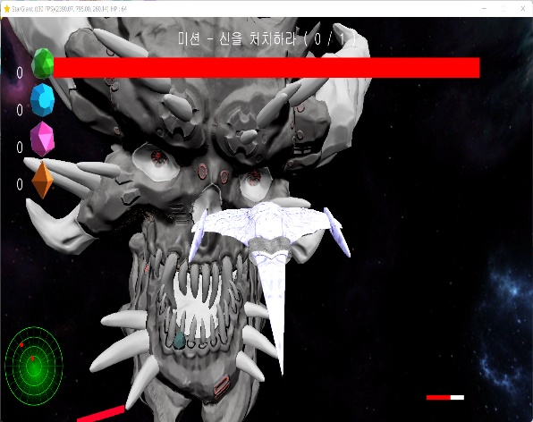
01
Star Giant (졸업작품)
Star Giant (졸업작품)
게임 장르 | 3D 협동 우주선 슈팅 게임
개발 기간 | 2023.01~2023.07
개발 인원 | 3명 클라이언트 2명 서버 1명
역할 | 클라이언트 프로그래머 플레이어, 보스 애니메이션 보스 스크립트 다양한 그래픽 효과 UI, 사운드
깃허브 | https://github.com/Leesiw/StarGiant
영상 링크 | https://youtu.be/CSMsfHXL-eI
타이틀 화면(매칭화면)
우주선 조종모드
우주선 내부 화면
우주선 공격 모드
16:9 ratio
스타 자이언트를 되찾아 우주를 지켜라!
최대 3명의 플레이어가 함께 하는 역할 분담 플레이를 즐길 수 있다.
우주선에는 1개의 조종석과 3개의 공격석이 있다.
플레이어들은 우주선 내부에서 상호작용을 통해 공격과 조종을 할 수 있다.
미션을 따라 적들과 보스를 해치우면 게임을 클리어 할 수 있다.
보스와의 전투

Slide 5
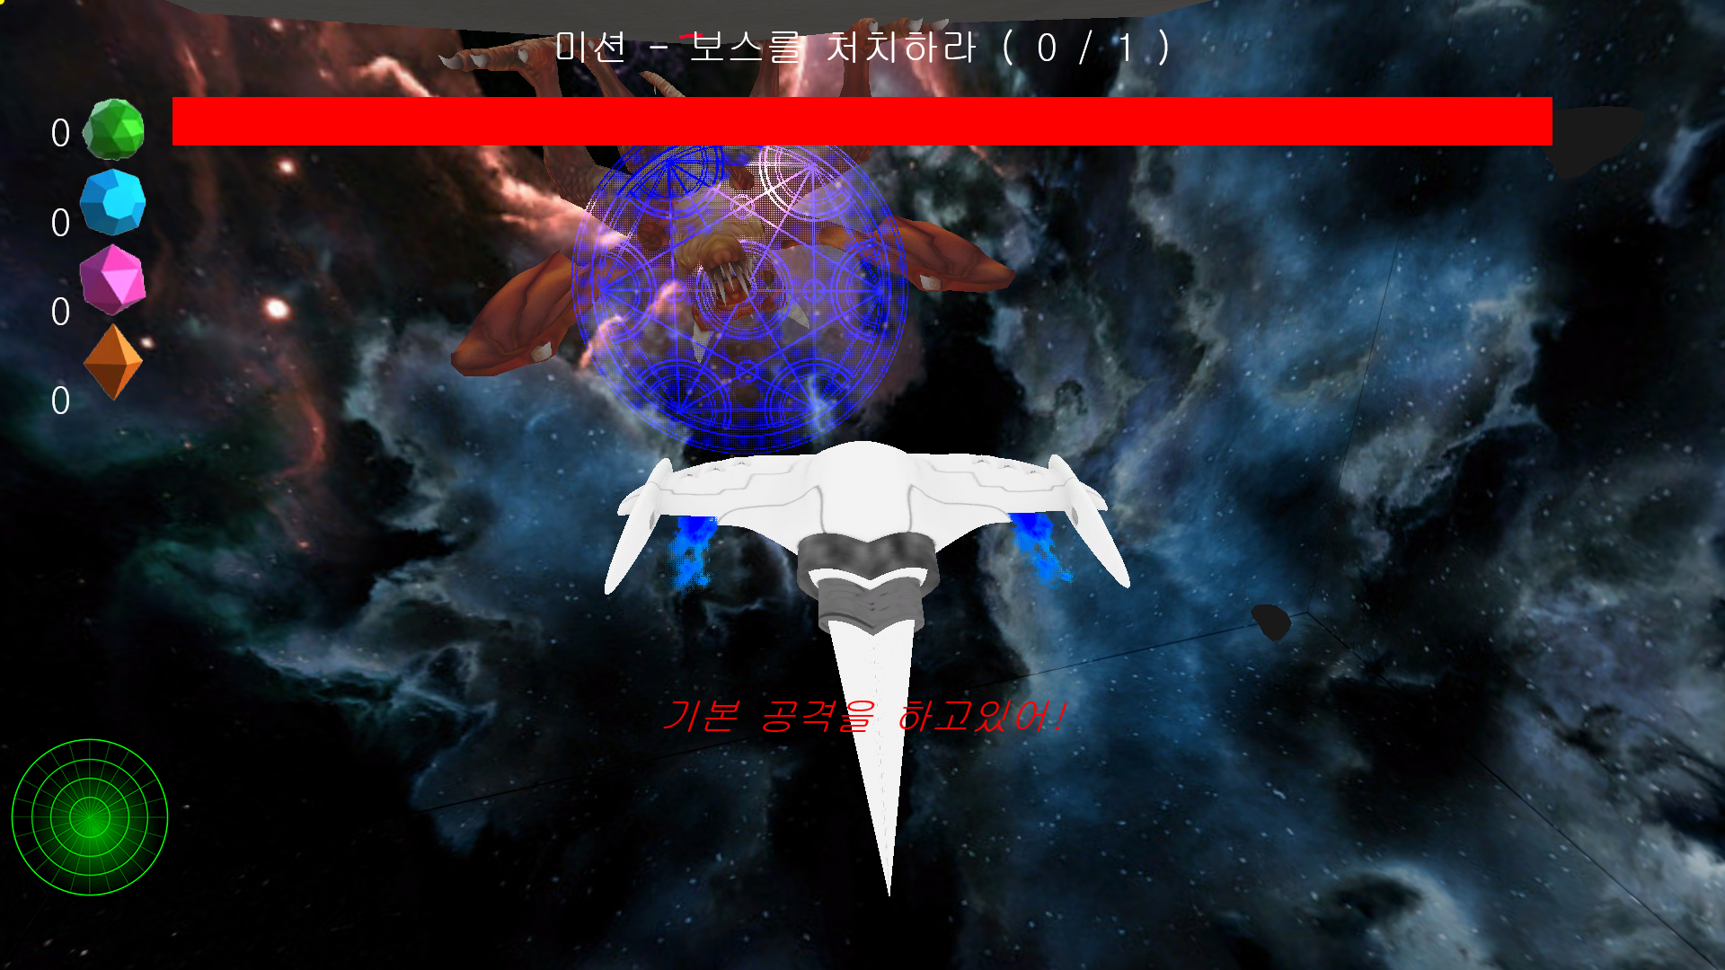
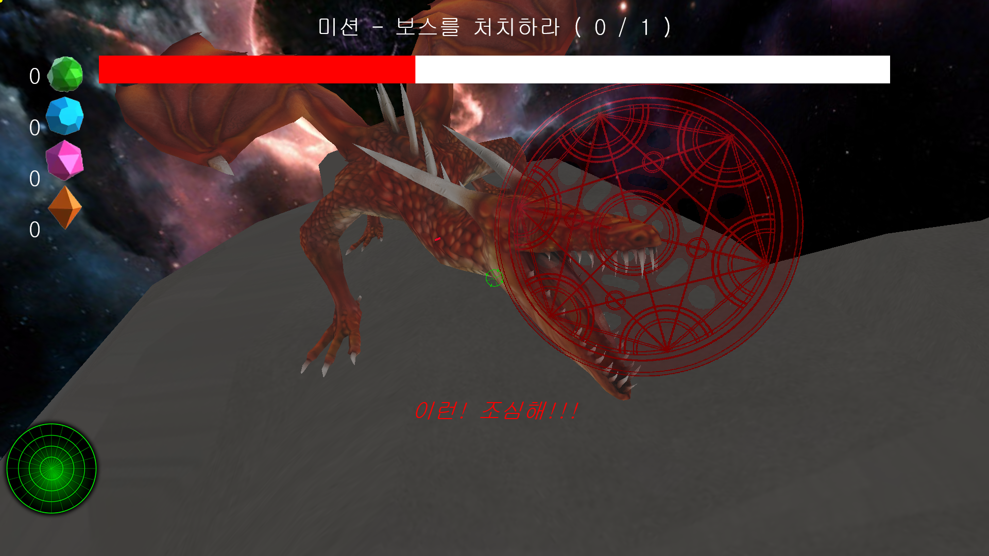
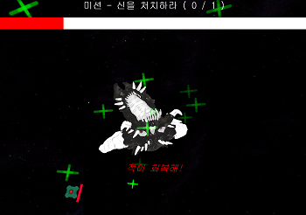
01
Lua를 사용한 보스 스크립트
보스 AI
드래곤 / 스컬 보스 존재
Lua 스크립트를 통해 보스 상태 조정
드래곤은 3가지, 스컬은 4가지 보스 공격 패턴 존재
(조건에 따라 패턴이 랜덤으로 실행)
- 보스의 체력에 따라 다른 보스 패턴 실행
-- god_ai.lua
-- 보스 스킬 쿨타임
SHOT_COOL_TIME = 4
MELEE1_COOL_TIME = 4
MELEE2_COOL_TIME = 4
HIT1_COOL_TIME = 4
HIT2_COOL_TIME = 4
ATTACK_COOL_TIME = 4
MOVE_COOL_TIME = 4
-- 보스의 초기 상태
state = GodState.IDLE2
motion = GodState.IDLE2
MaxHp = 100
curHp = MaxHp
onappear = true
-- 보스 초기 위치
god_x = -15000
god_y = -15000
god_z = -15000
-- 보스의 AI 업데이트 함수
function updateGodAI(hp, bpx, bpy, bpz, elapsedTime
-- 보스가 나타날 때
if state == GodState.IDLE2 then
if onappear then
appear(bpx, bpy, bpz)
onappear = false
end
-- 기본상태
elseif state == GodState.IDLE1 then
idle(frameTime, bpx, bpy, bpz)
-- 보스의 체력이 0 이하일 때 죽음 상태 처리
elseif state == GodState.DIE then
if curHp <= 0 then
die()
end
-- 보스가 공격상태일 때
elseif state == GodState.ATTACK then
attack(frameTime)
end
-- 보스의 다음 상태를 결정합니다.
nextState( bpx, bpy, bpz)
end
- F1 키를 누르면 게임을 다시 실행시킬 필요 없이
Lua를 다시 읽어올 수 있도록 함

Slide 6
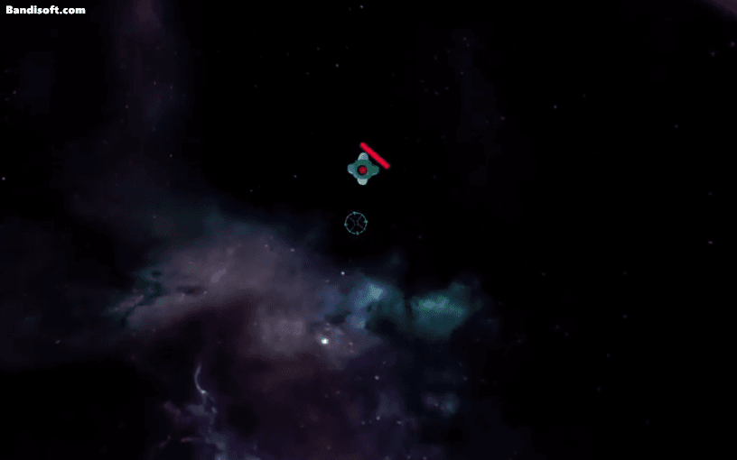

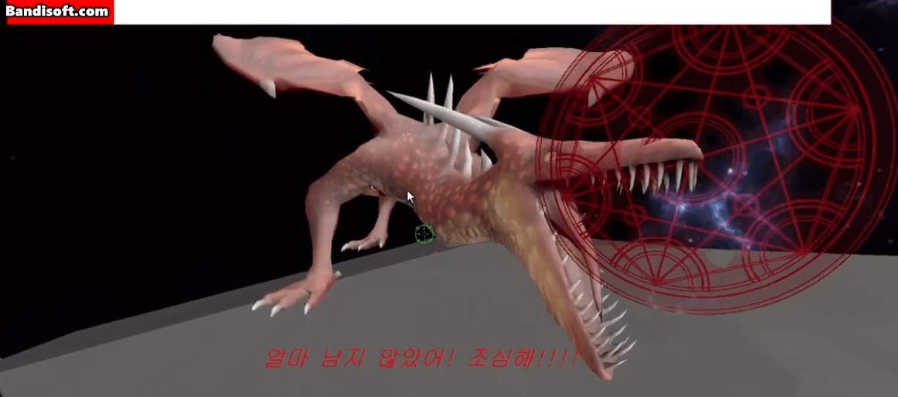

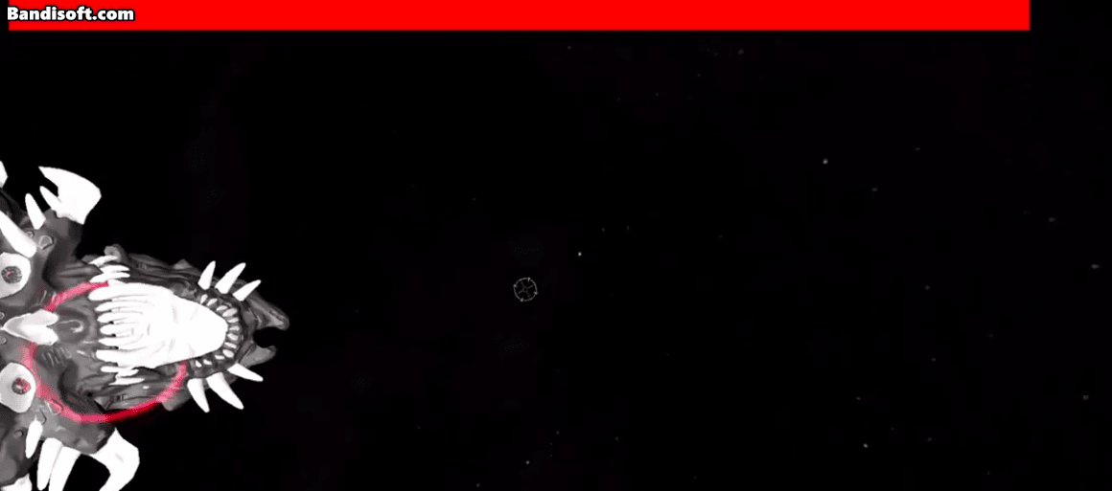

01
다양한 이펙트
파티클
마법진
색상과 위치값을 조정해서 다양한 색의 여러 파티클을 만들어냄
보스의 머리 모델 위치를 알아내고 마법진 이펙트를 고정함
RGB값을 조정해서 다양성을 높임
보스 이펙트
플레이어를 향해 공격 이펙트를 날림

Slide 7
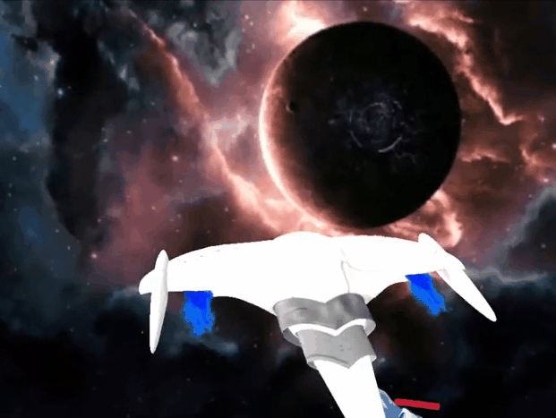
01
hlsl을 사용한 불꽃 쉐이더
우주선 불꽃
3가지 텍스쳐를 사용(노이즈 텍스쳐, 알파 텍스쳐, 불꽃 색상 텍스쳐)
노이즈 텍스쳐를 이동시켜서 불꽃이 타오르는 느낌을 줌
우주선 모델에서 불꽃을 붙일 곳을 읽어오고 불꽃 위치를 조정함
float4 PS_FIRE(VS_FIRE_OUTPUT input) : SV_TARGET
{
noise1 = gtxtNoiseTexture.Sample(gssFIRE1, input.uv1);
noise2 = gtxtNoiseTexture.Sample(gssFIRE1, input.uv2);
noise3 = gtxtNoiseTexture.Sample(gssFIRE1, input.uv3);
noise1 = (noise1 - 0.5f) * 2.0f; noise2 = (noise2 - 0.5f) * 2.0f;
noise3 = (noise3 - 0.5f) * 2.0f;
// 불꽃 색상 텍스쳐와 알파 텍스쳐를 흩뜨려진 노이즈 좌표에 따라 샘플링하여 불꽃 효과를 준다
noise1.xy = noise1.xy * distortion1.xy;
noise2.xy = noise2.xy * distortion2.xy;
noise3.xy = noise3.xy * distortion3.xy;
finalNoise = noise1 + noise2 + noise3;
perturb = ((1.0f - input.uv.y) * distortionScale) + distortionBias;
noiseCoords.xy = (finalNoise.xy * perturb) + input.uv.xy;
// 샘플링을 clamp를 사용한다
fireColor = gtxtFIRETexture.Sample(gssFIRE2, noiseCoords.xy);
// 불의 투명도
alphaColor = gtxtAlphaTexture.Sample(gssFIRE2, noiseCoords.xy);
fireColor.a = alphaColor;
return fireColor;
}

Slide 8
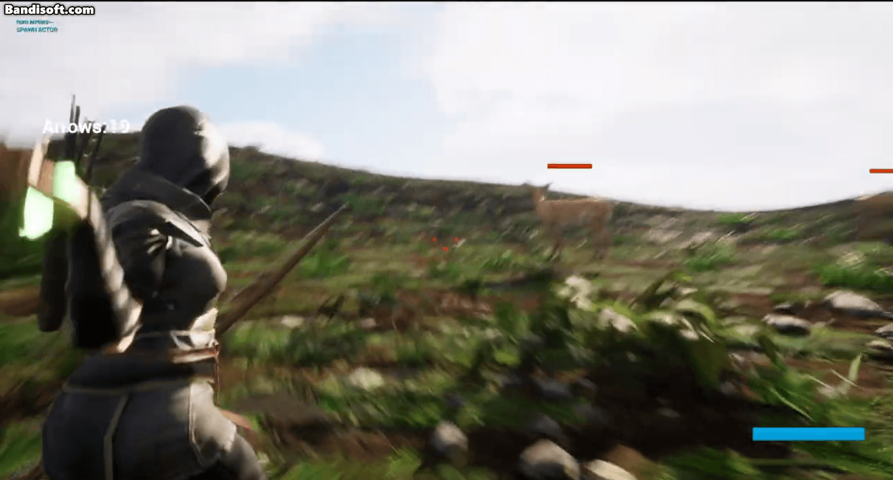
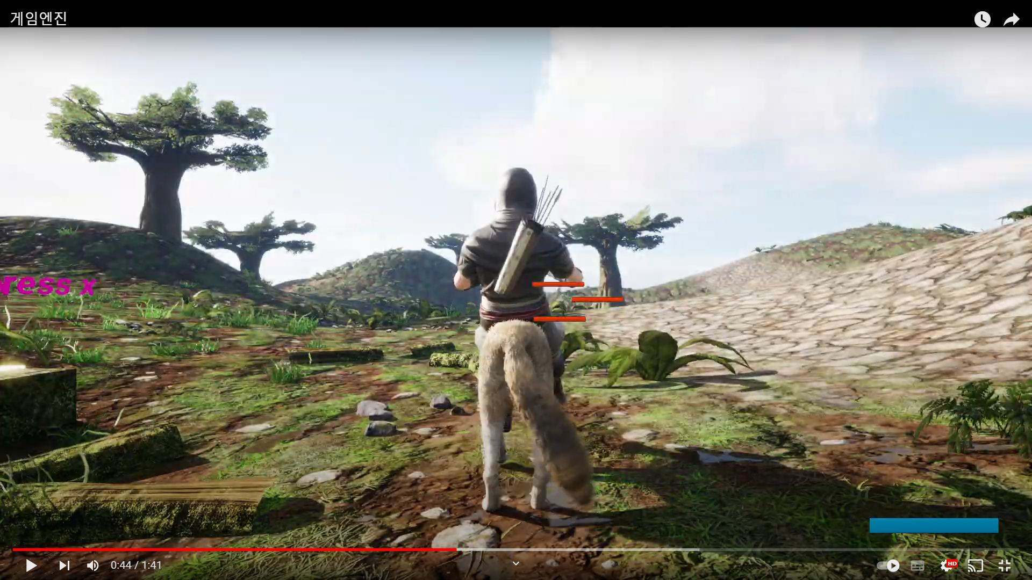
02
게임엔진 프로그래밍 텀프로젝트
게임엔진 프로그래밍
게임 장르 | Rpg
개발 기간 | 2023.06
개발 인원 | 1명
구현 내용 | 활로 전투 늑대 라이딩
깃허브 | https://github.com/onehana1/Game-Engine
영상 링크 | https://youtu.be/W3XDPq2JSzI
활로 적을 처치하여 게임을 클리어하자
화살을 주워 사슴과 사자를 해치우면 게임을 클리어 할 수 있다.

Slide 9
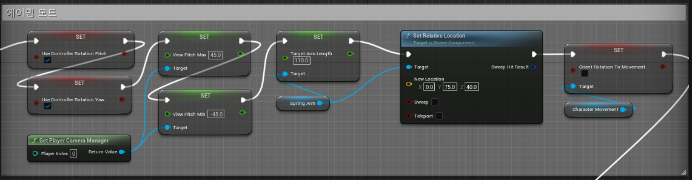
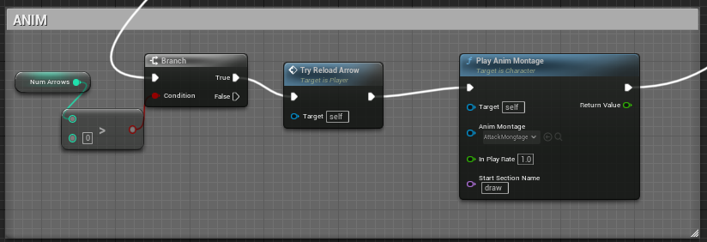
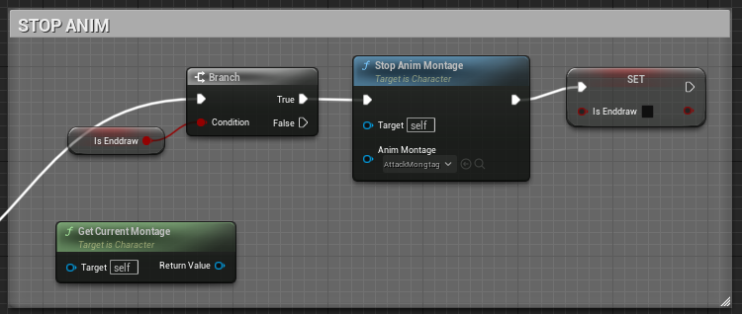
02
블루 프린트를 사용한 에이밍 모드
에이밍 모드
활을 쏠 때, 에이밍 모드로 전환시킨다.
그에 맞춰 애니메이션도 재생/중지시켜 준다.

Slide 10
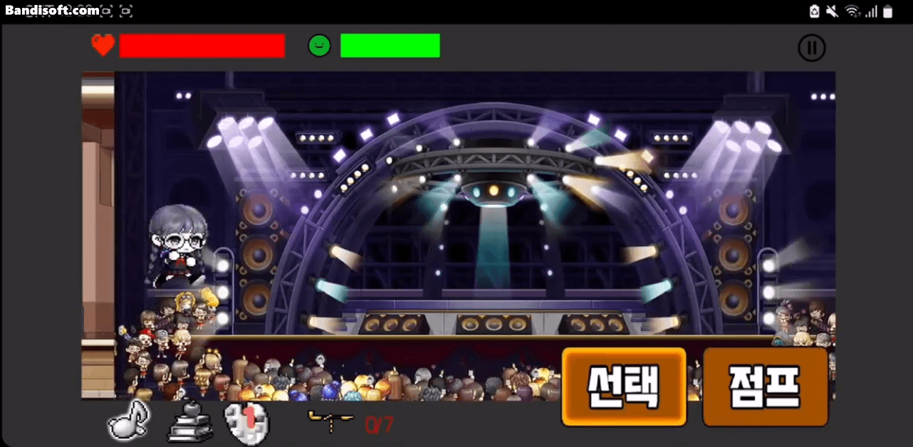
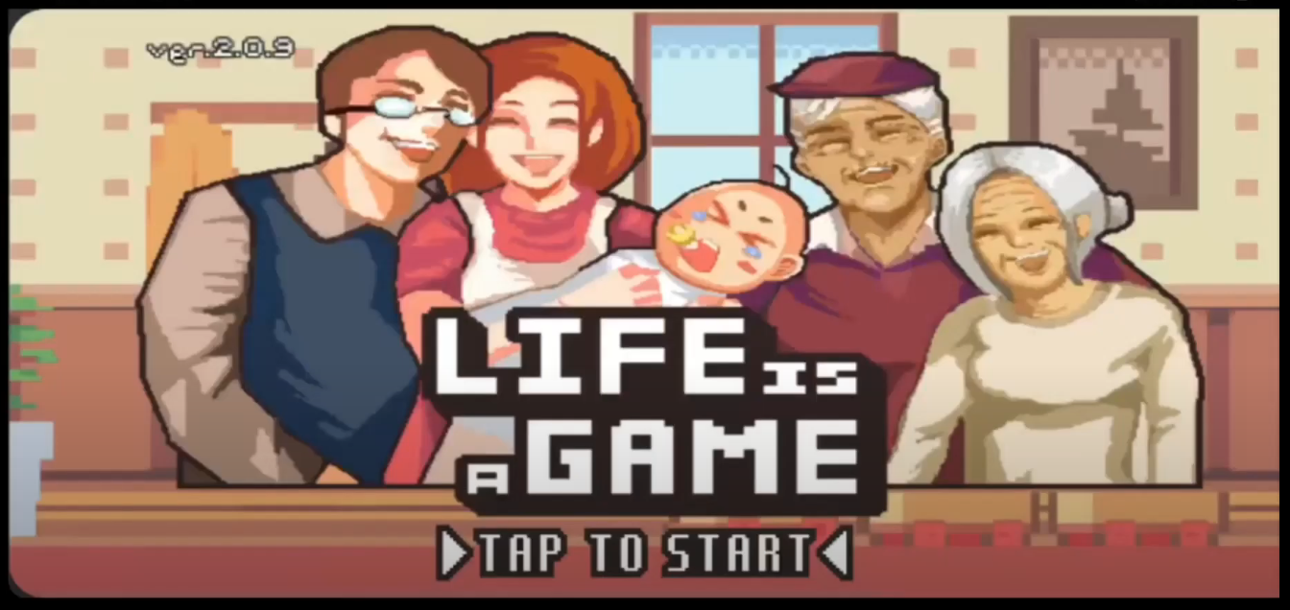
03
스마트폰 프로그래밍 텀프로젝트
스마트폰 게임 프로그래밍
게임 장르 | Life is a game: 인생게임 모작
개발 기간 | 2023.04~ 2023.06
개발 인원 | 1명
구현 내용 | 플레이어 모션 충돌처리 UI, 사운드
깃허브 | https://github.com/onehana1/Android-Game
영상 링크 | https://youtu.be/4PcOmB9gkDo
Life is a game:인생 게임 모작
선택과 점프키를 통해서 인생을 플레이하고 여러 엔딩을 만나보자

Slide 11
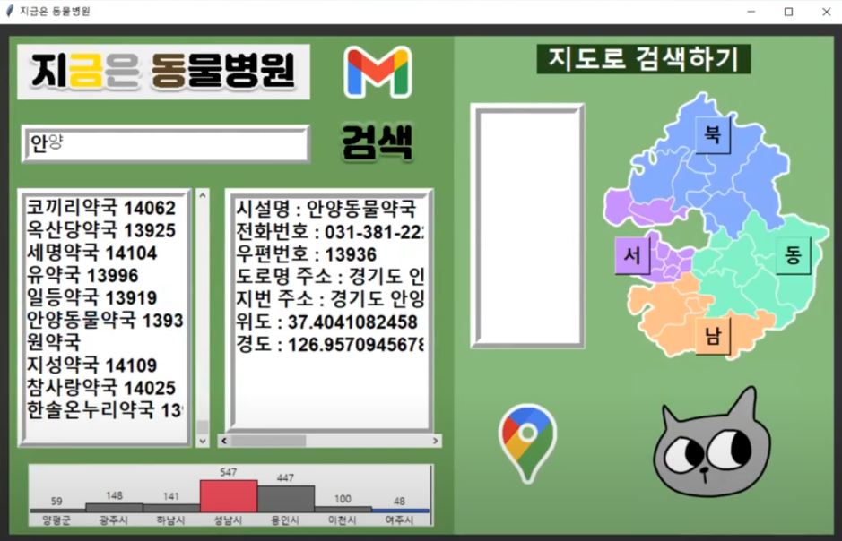
04
스크립트 언어 텀프로젝트
스크립트 언어
장르 | 동물 병원 정보 검색 프로그램
개발 기간 | 2022.04 ~ 2022.06
개발 인원 | 2명
구현 내용 | 검색, 이메일 수신, 지도 연동 c/c++, 텔레그램 연동
깃허브 | https://github.com/Leesiw/scriptlang.git
영상 링크 | https://youtu.be/lOTUcqYuJbU
동물 병원 정보 검색 프로그램
검색창에 지역을 입력하면 동물병원을 검색할 수 있다.
지도 버튼을 눌러 지역을 출력하고 그 지역 중 하나를 선택하여 검색할 수 있다.

Slide 12
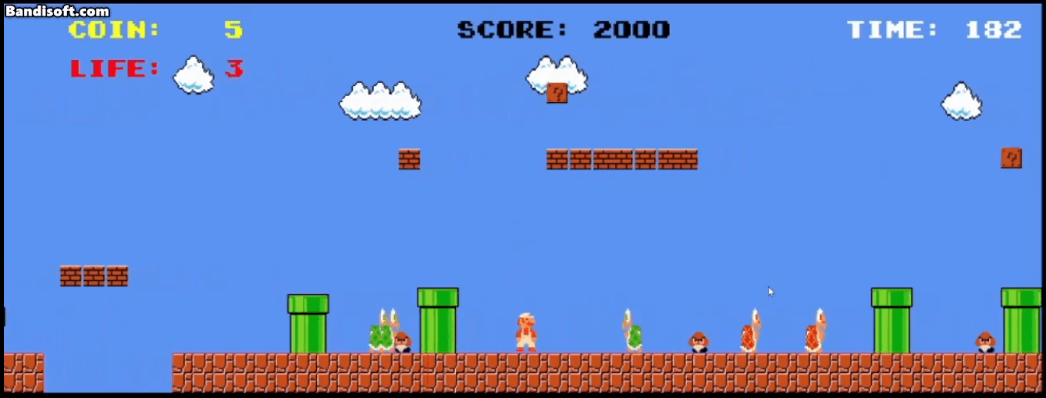
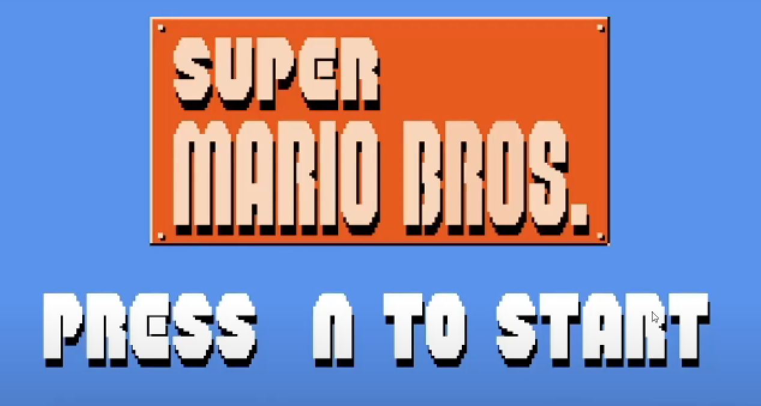
05
2DGP 프로그래밍 텀프로젝트
2DGP 프로그래밍
게임 장르 | 플랫폼 액션 게임, 슈퍼 마리오 모작
개발 기간 | 2021.10 ~ 2021.12
개발 인원 | 1명
구현내용 | 여러 모션 스테이지 2개(초원/보스) 4개 적 AI UI, 사운드
깃허브 | https://github.com/onehana1/2dgp_project1
영상 링크 | https://youtu.be/6qeqnxeoJqA
슈퍼 마리오 모작
적을 처치하거나 피해서 목표지점까지 도달하고,
다음 스테이지로 넘어가 보스를 처치해 게임을 클리어 하자

